Slide 1
1ª Sprint - Turma CCO 2021
Integrantes-Grupo 05:
Cauã Benini da Silva (RA: 02211008);
Lucas Mesquita de Souza (RA: 02211044);
Luiz Carlos Dinani Martins Filho (RA: 02211045);
Matheus Lavigne Alves (RA: 02211048).

Slide 2

Nós somos a VegCare
Somos uma empresa do setor tecnológico focada em soluções agrícolas na área de monitoramento do ambiente do plantio. Nós atuamos especialmente no segmento de batatas, a terceira cultura alimentar mais disseminada no mundo, somente atrás do trigo e do arroz.

Slide 3
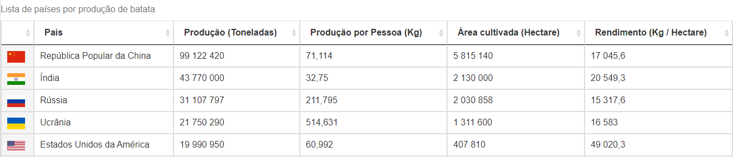
Contexto
A batata é um dos alimentos mais nutritivos e o terceiro mais consumido no mundo, o que denota uma demanda altíssima do produto por todo o planeta.
Somente no Brasil, há uma produção anual próxima de 3,9 milhões de toneladas por ano, ao passo que somos o 21º maior produtor do tubérculo em termos globais (2% da produção global); muito atrás da China, primeira colocada no ranking com uma produção média de 99 milhões de toneladas (25% da produção global).
* Dados dos 5 maiores produtores globais de batatas:
(Fonte: https://www.atlasbig.com/pt-br/paises-por-producao-de-batata)

Slide 4
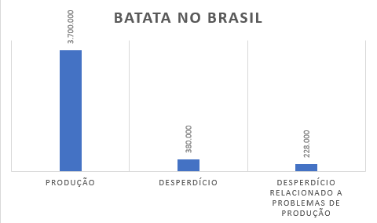
Problemática
Anualmente no Brasil, são desperdiçadas 380 mil toneladas de batata ( Aproximadamente 10% da produção). Entre outros fatores que causam esse desperdício, está a falta do cuidado para com as condições do plantio.
(228.000 toneladas de batata equivale à 1.3 bilhões de reais.)

Slide 5
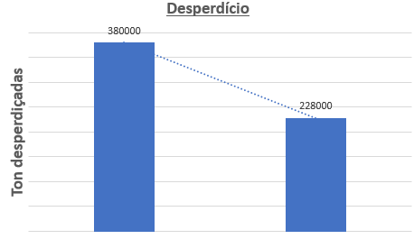
Solução Proposta
Formulamos um sistema de gerenciamento que permite uma visão em tempo real da umidade do solo e temperatura ambiente, fatores de extrema importância e que causam a maior parte do desperdício quando não monitorados e corrigidos.
Um dos principais resultados desta falta de gerenciamento, principalmente relacionado à umidade, é a aparição de doenças e pragas que em quase sua totalidade significam a perca de toda a área de produtos contaminada.
Com a utilização deste sistema, pode-se poupar 228.000 das 380000 toneladas desperdiçadas relacionadas aos
problemas de produção, ou seja, até 60% do desperdício geral seria resgatado, o que representa uma economia de 1,3 bilhão de reais.

Slide 6
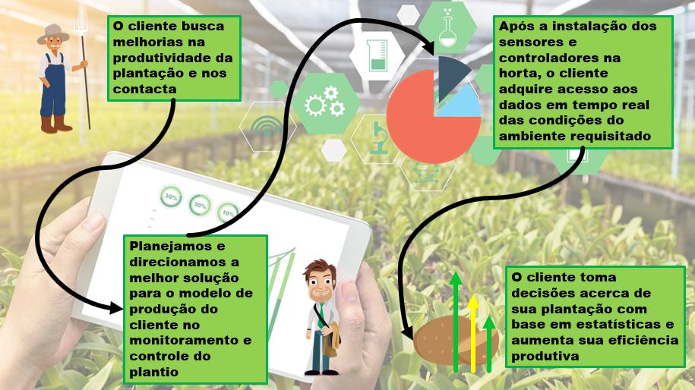
Desenho de solução

Slide 7
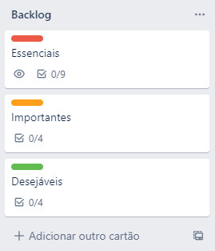
Backlog
Como ferramenta de organização e gerenciamento de requisitos/ tarefas, optamos pelo site Trello, que conta com uma plataforma intuitiva, dinâmica e coletiva.
Neste, optamos por separar os requisitos do projeto em três grupos de prioridade: Essenciais, Importantes e Desejáveis, como podemos ver ao lado.
(link de acesso ao nosso backlog online:
https://trello.com/invite/b/AZW3wwVC/46813d68d06a9101a5c3c2b1ca581604/projeto-pi )

Slide 8
Backlog
Requisitos:
Através de sensores, monitorar temperatura e umidade dentro do terreno;
Os sensores deverão ser gerenciados por um Arduino;
Estruturar o Banco de Dados e hospeda-lo na nuvem;
A estrutura do SGBD deve ser relacional;
Armazenar os dados essenciais para o cultivo de batatas no Banco de Dados;
O site deve ser responsável por fazer a interface entre o usuário e os dados recolhidos;
O registro do usurário deve ser feito com e-mail e senha escolhido pela pessoa;
Deve-se adicionar ao cadastro de cada cliente o CNPJ e o endereço;
As funções de monitoramento do site só deverão ser acessíveis após haver a devida instalação dos sensores no terreno e liberação de uma chave de acesso;
O site deve comparar os dados registrados com dados pré-definidos (desejáveis, de acordo com pesquisa) e exibi-los no gráfico de monitoramento;
A exibição deve ser através de uma linha de cor diferente nos gráficos apresentados.
Dentro do site, deve haver uma aba HOME com uma breve introdução do potencial econômico e das funções do projeto;
Ainda dentro do site, na área MINHA PLANTAÇÃO, deve haver gráficos detalhados acerca de temperatura e umidade do ambiente monitorado em tempo real;
Em MINHA PLANTAÇÃO também deve haver um histórico dos registros passados desses e um espaço para registro das produções nas safras;
Fazer um relatório dos dados ambientais semanais;
Enviar os relatórios através do e-mail do cliente;
Criptografar o banco de dados e usar https no site a fim de proteger os dados.
Legenda:
ESSENCIAL
IMPORTANTE
DESEJÁVEL

